Slide 1
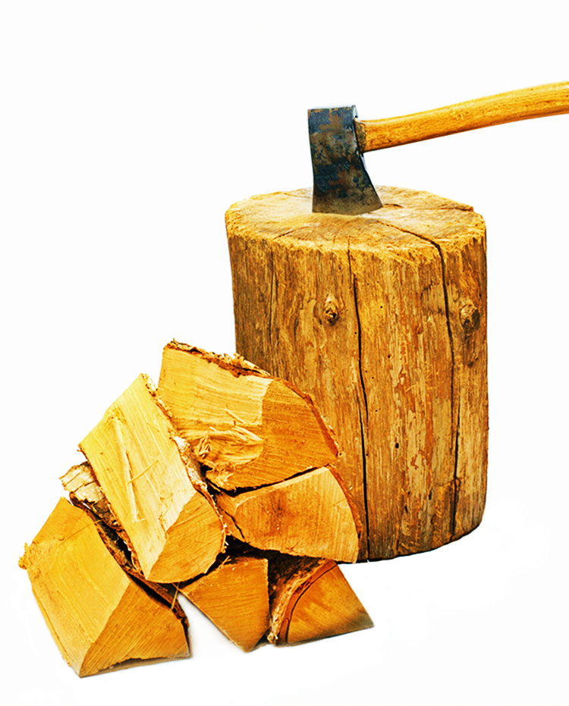
Desflorestação
Exploratório 8 │Carlos D. Pereira • Gabriela Pintão • Joana C. Ramos • José M. Machado

Slide 2
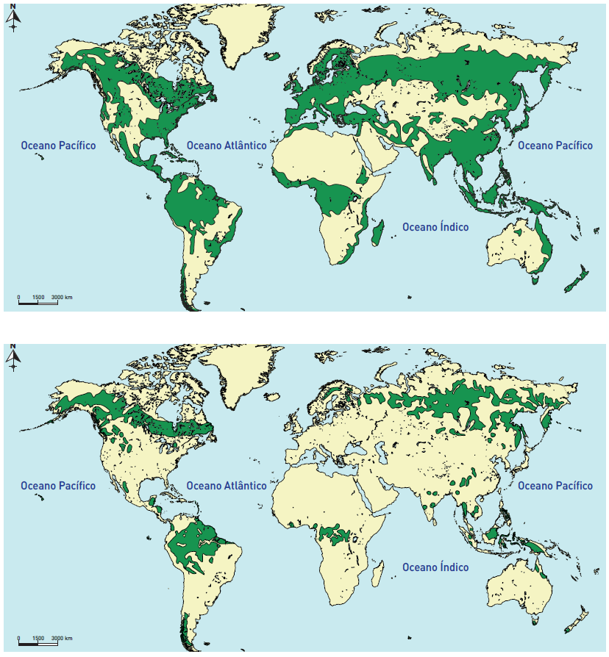
Florestas primárias há 80000 anos
Florestas primárias na atualidade
Em que consiste a desflorestação?
Perturbação à escala global que consiste na destruição das florestas.

Slide 3
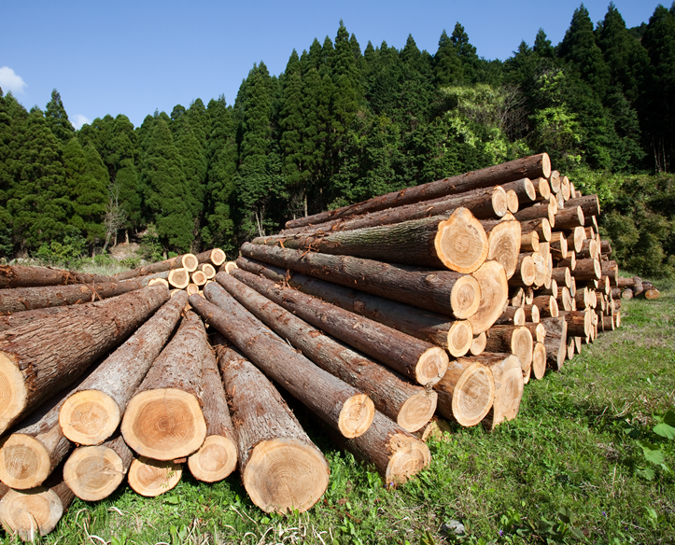

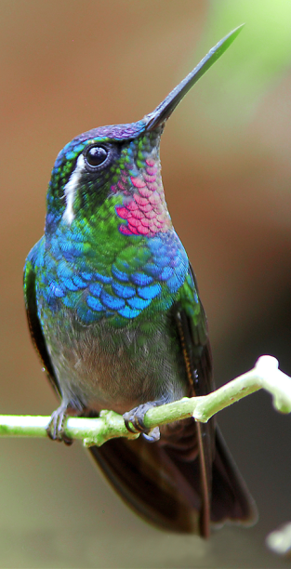
Importância das florestas
Controlo da humidade, temperatura e composição do ar
Sumidouro de CO₂
Fonte de O₂
Fonte de vários recursos como alimentos, madeira, cortiça, substâncias utilizadas em medicamentos

Slide 4
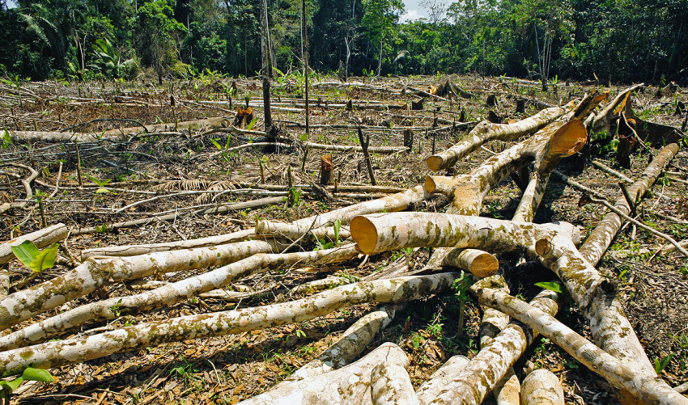
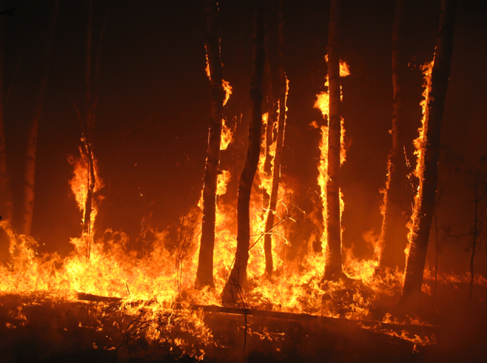
Causas da desflorestação
Utilização do solo para:
Agricultura intensiva (alimento e recursos energéticos)
Pastoreio
Desenvolvimento industrial
Desenvolvimento urbano
Construção de vias de comunicação
Crescimento turístico
Incêndios

Slide 5
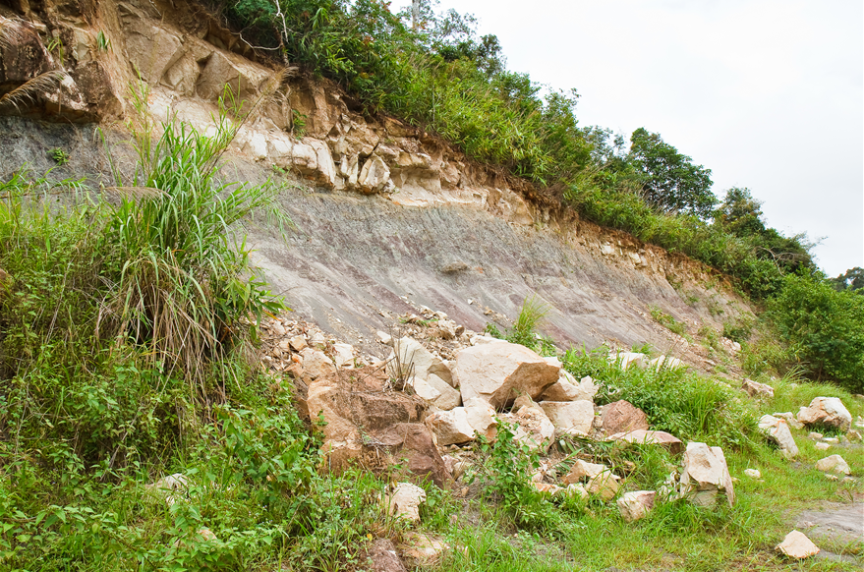
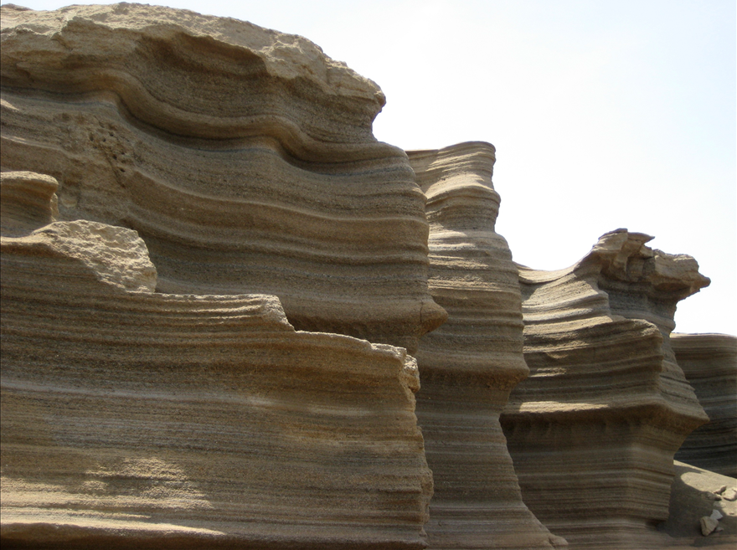
Consequências da desflorestação
Erosão do solo: os solos ficam desprotegidos do vento e das chuvas → arrastamento de minerais para outros locais → secas e inundações
Desertificação
Aquecimento global
Redução da biodiversidade
Diminuição de medicamentos obtidos a partir de plantas existentes nas florestas

